Slide 1
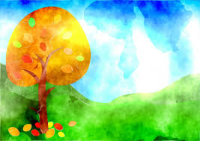
Kodėl padėdamas kitiems padedu ir sau?
UŽDAVINIAI:
Mokysis įvardinti gerus darbus kūnui ir sielai.
Užrašydami gerus darbus sieks juos atlikti
Tikybos mokytoja – metodininkė Raselė Dumskienė

Slide 2
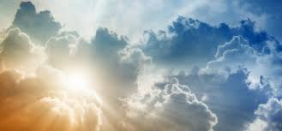
MŪSŲ MALDA
Teikis atsiųsti, Viešpatie, Šventosios Dvasios dovanų mūsų protui apšviesti ir sielos jėgoms sustiprinti. Palaimink mūsų Tėvus, Mokytojus ir visus tuos, kurie mus veda į gerą. Duok mums jėgų gerai mokytis, apsaugok mus visus nuo ligų ir kitokių bėdų.
Per Kristų, mūsų Viešpatį, amen.

Slide 3
KĄ MUMS SAKO JĖZUS?
Kartą Jėzus kalbėjo žmonėms apie Paskutinįjį teismą.
Jis sakė, kad tada ateis kaip teisėjas, kuris atskirs gerus žmones nuo piktų.

Slide 4
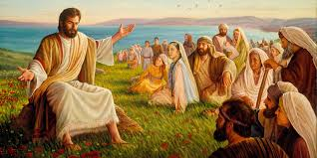
Gerieji – tie kurie mylėjo Dievą ir darė gailestingumo darbus, amžinai džiaugsis su juo danguje.

Slide 5
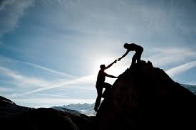
Jėzus tada tars geriesiems :
„Aš buvau išalkęs, ir jūs mane pavalgydinote, buvau ištroškęs ir mane pagirdėte, buvau nuogas – mane aprengėte, ligonis – mane aplankėte, kalinys – atėjote pas mane“ (Mt25, 35-36)

Slide 6
Gerieji žmonės nustebę klaus : „Kada, Viešpatie, mes Tau patarnavome? Kada ir kur buvome Tave sutikę?“
O Jėzus paaiškins:
„Kiek kartų tai padarėte vienam iš šitų mažiausiųjų mano brolių, man padarėte“ (Mt25, 49)

Slide 7
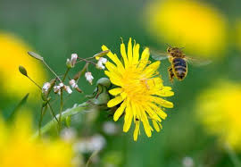
MES KIEKVIENAS GALIME DARYTI GERUS DARBUS ŠALIA MŪSŲ ESANČIAM – TAI NIEKO NEKAINUOJA

Slide 8
GERI DARBAI ARTIMO KŪNUI
1.Išalkusį pavalgydinti.
2. Ištroškusį pagirdyti.
3. Vargšą aprengti.
4. Keleivį priglausti.
5. Kalinį sušelpti.
6. Ligonį aplankyti.
7. Mirusį palaidoti.

Slide 9
GERI DARBAI ARTIMO SIELAI:
1. Nemokantį pamokyti.
2. Abejojančiam patarti.
3. Nuliūdusį paguosti.
4. Pikta darantį sudrausti.
5. Įžeidimus atleisti.
6. Nuoskaudas nukęsti.
7. Melstis už gyvus ir mirusius.

Slide 10
IŠVADOS :
Mes kiekvienas galime padėti šalia esančiam.
Pagalba gali būti kūnui arba sielai.
Pagalba atneša naudą mums patiems – nušviesėja mūsų siela, džiuginame Viešpatį, sulauksime pagalbos kai mums jos reikės.

Slide 11
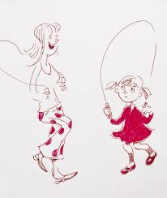
UŽDUOTIS:
Iki balandžio 29 d. išmok gailestingumo darbus kūnui ir sielai (susitiksime video pamokoje).
Balandžio 22 d. atlik užduotis pratybose, psl. 40-41.
Pratybų foto siųsk man į Eduka dienyną balandžio 22-23 dienomis.
Būtinai įsivertink darbą šioje pamokoje: pratybų apačioje piešk veiduką .
Sėkmės darbuose ☺ Tavo tikybos mokytoja Rasa

